Slide 1


Erdélyben jártunk
Készítette:
Kriskó Péter (munkafelügyelő)
Jakab Hunor (közmunkás)
Zsuppán Mercédesz ( The boss)

Slide 2
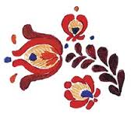
1. nap
Keltünk hajnali 3 órakor.
Papírforma szerint hajnali 4-kor indultunk volna, de igazából 04:18-kor gurult ki a busz a művelődési ház előtti parkolóból.
Körülbelül 6 órakor értünk Pestre, ahol felvettük a két új buszsofőrt és Sándor urat, az idegenvezetőt.
11 órakor átkeltünk a határon.
1.Állomásunkon
- Kazinczy szülőházát néztük meg Érsemjénen.
2. Állomásunk
- A nagykárolyi kastély volt. Amikor beléptünk magával ragadott minket a fényes táncterem, melyet kiskorunkban a mesékben láttunk csak.
3. Állomásunkon
- Ady szülőházát látogattuk meg Érmindszenten (Romániában Ady Endrének hívják a falut).

Slide 3
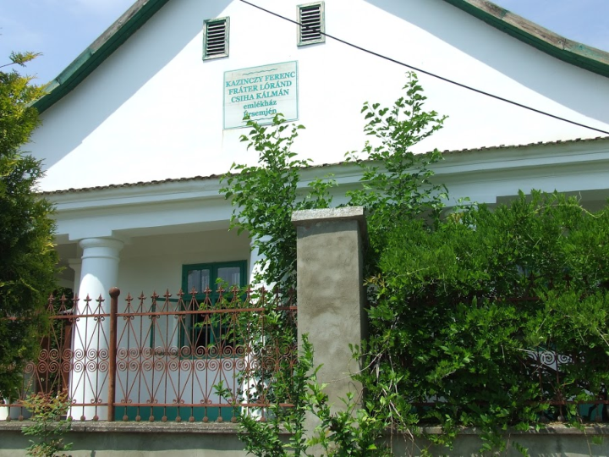
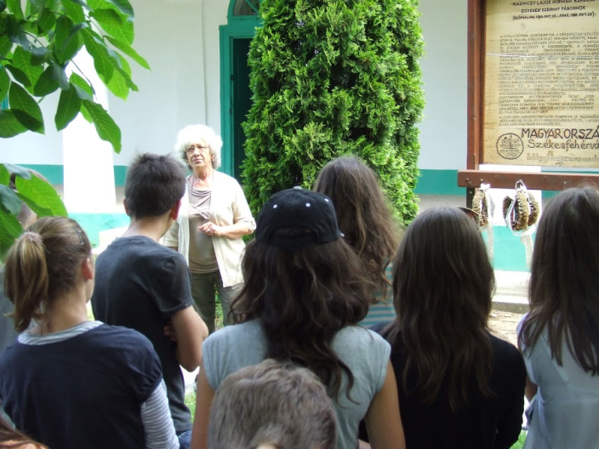


Képek az 1. napról
1. Állomás Kazinczy szülőháza Érsemjén

Slide 4
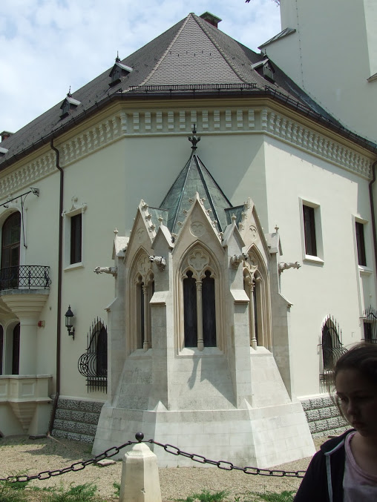
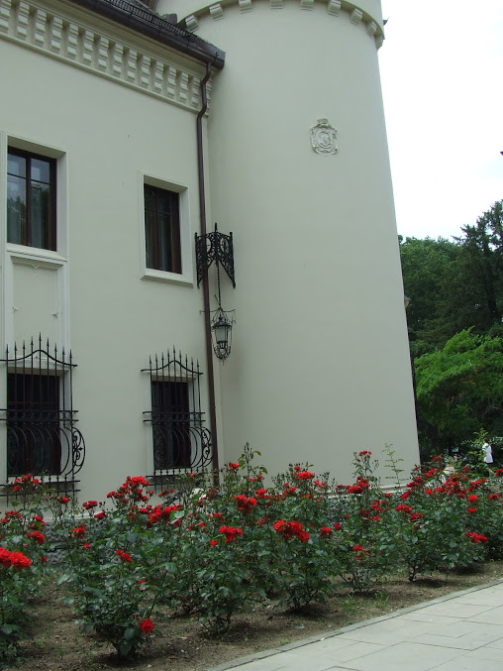
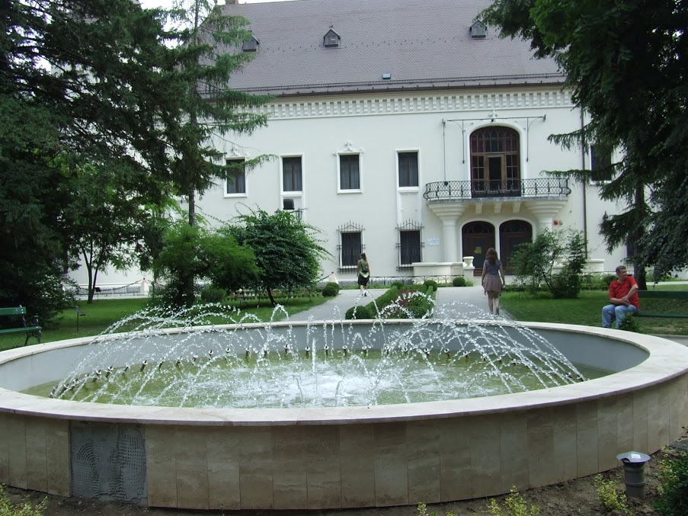
Nagykárolyi kastély kívülről

Slide 5
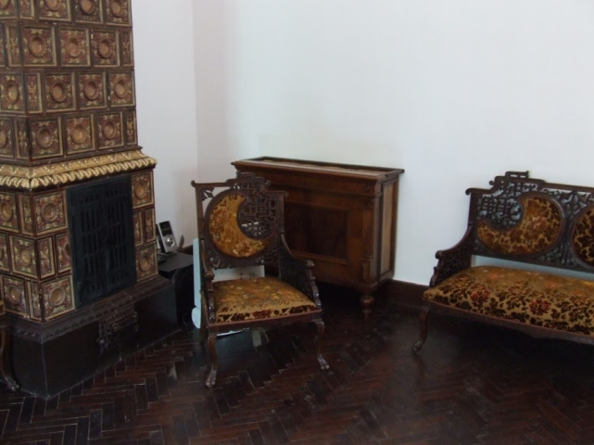
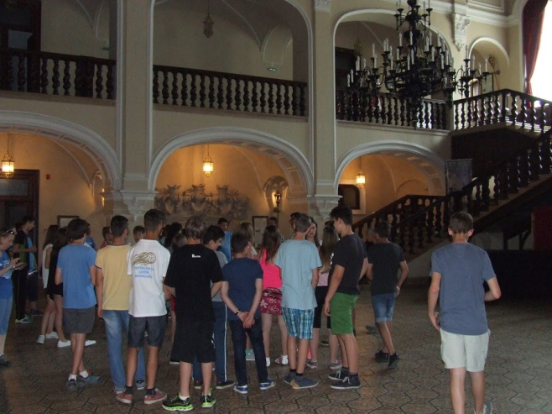
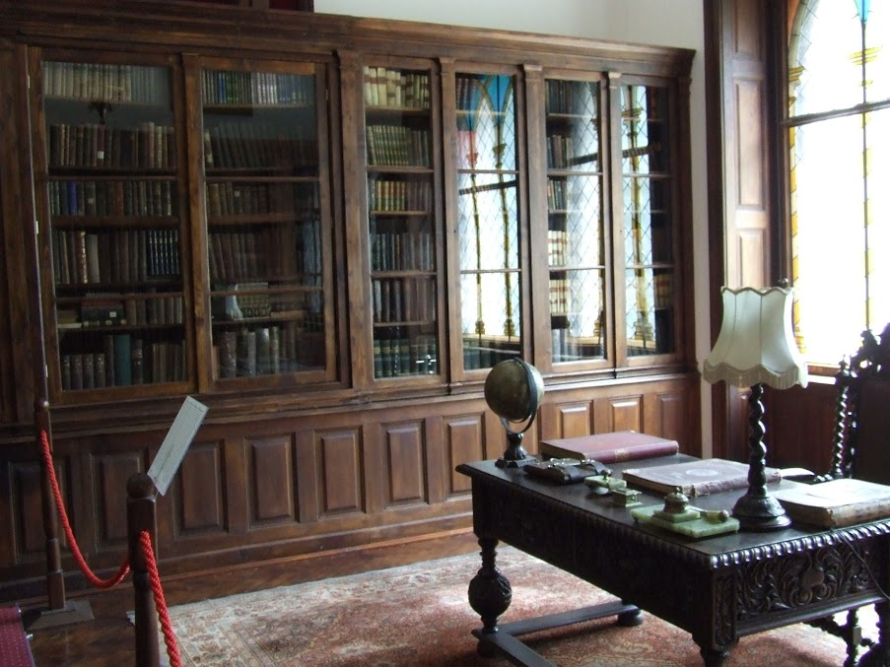


A nagykárolyi kastély belülről

Slide 6
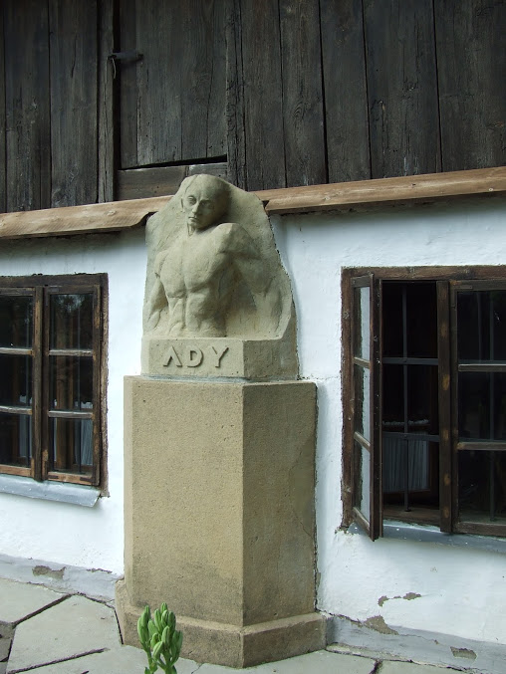
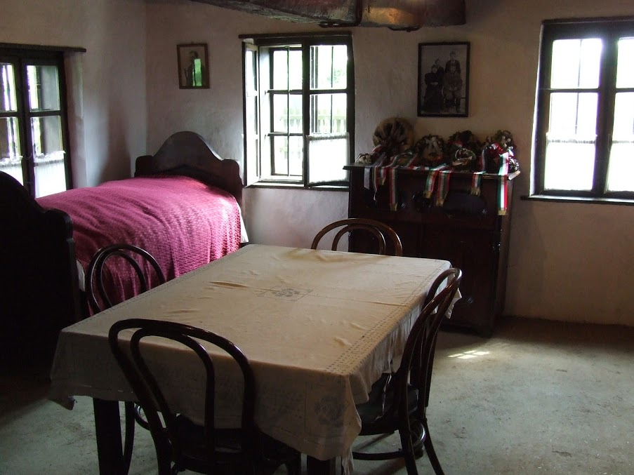


Ady Endre szülőháza Érmindszent
Ady szobra a szülőháza előtt
Szoba amelyben született

Slide 7


2. nap
1. állomásunk Szamosújvár volt, ahol megtekintettük Rózsa Sándor síremlékét.
2. állomásunk Kolozsvár volt, ahol Mátyás király lovas szobrát, szülőházát tekintettük meg. Kolozsvár főterén a Szent Mihály templom történetét ismerhettük meg . Majd a kolozsvári házsongárdi temetőbe mentünk.
3. állomásunk Válaszúton volt, ahol Kallós Zoltán néprajzi gyűjteményét tekintettük meg. A tárlatvezetés után kézműves foglalkozáson vettünk részt a helyi iskolában , ahol tányért festettünk népi motívumokkal.
4. állomásunk Szamosújváron volt. Itt a Szamosújvári örmény templomot néztünk meg. A helyi pap tartott előadást a templom történetéről, majd megtekintettük az eredeti Rubens képet

Slide 8
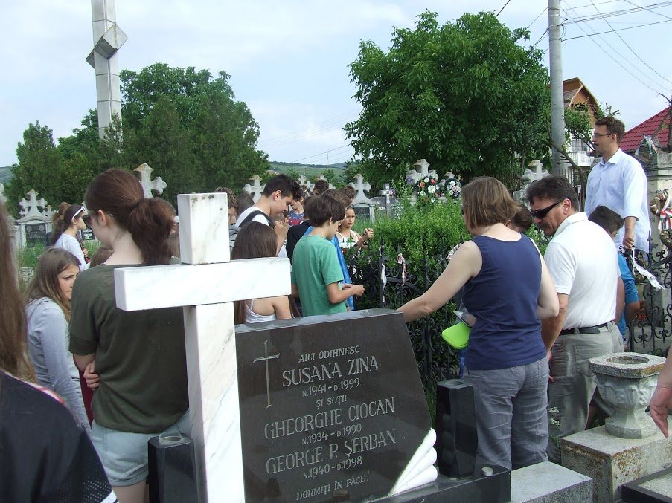


Képek a 2. napról
Megemlékezés Rózsa Sándorról

Slide 9
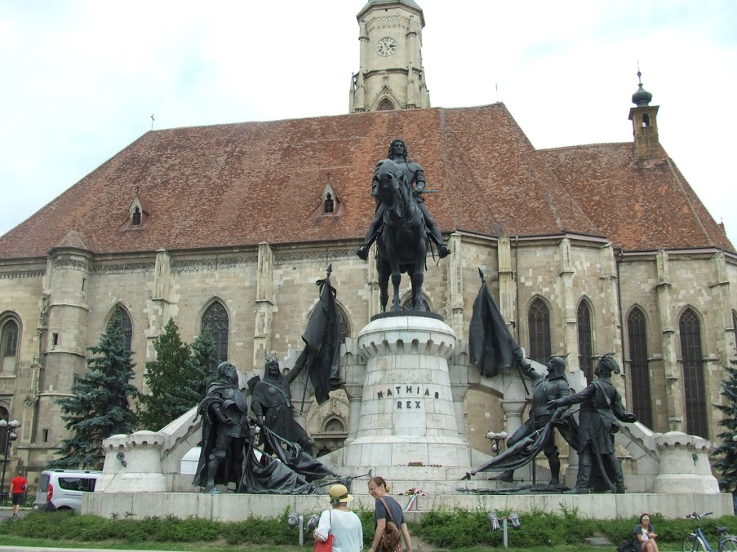
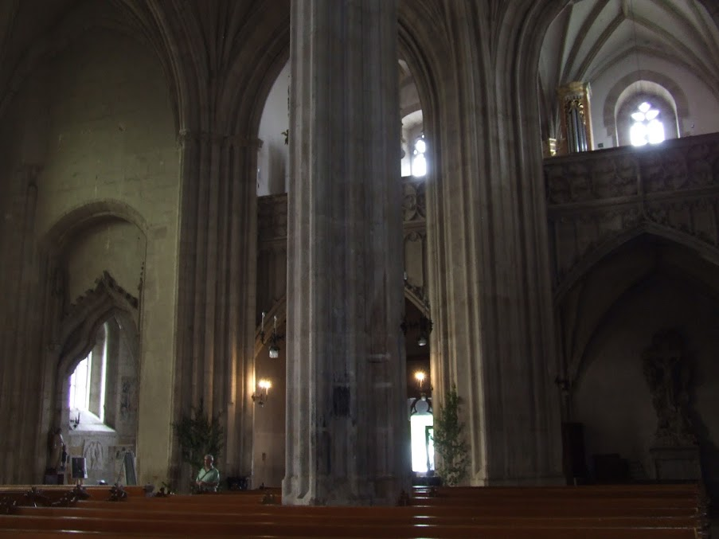
Kolozsvár
Mátyás király szobra és a Szent Mihály templom
Szent Mihály templom

Slide 10
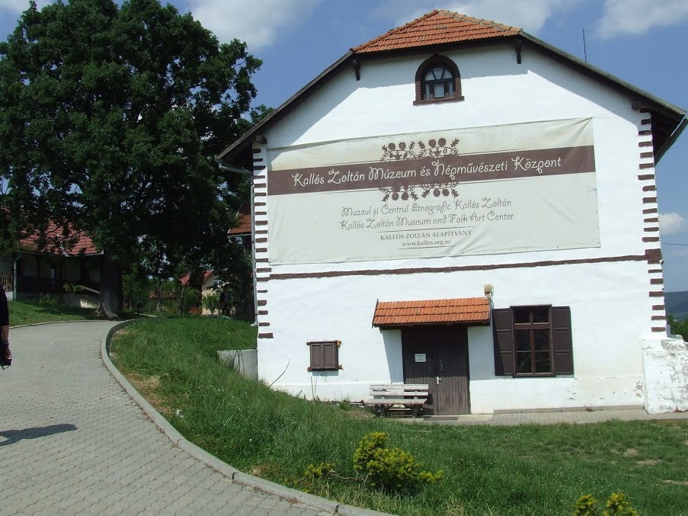
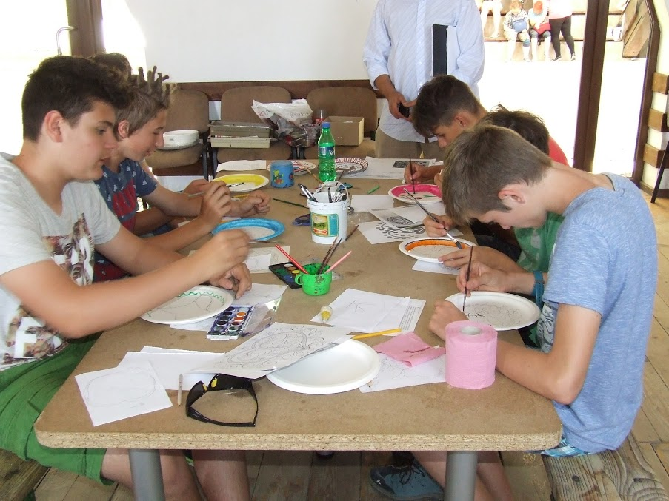


Válaszút

Slide 11
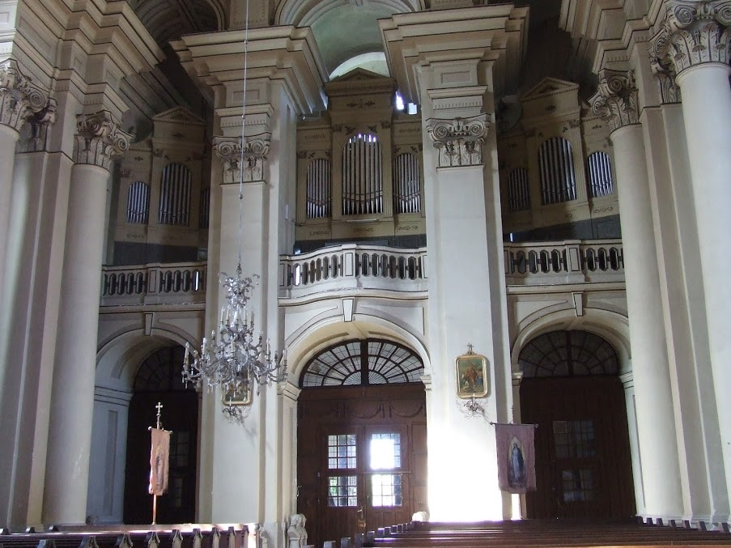
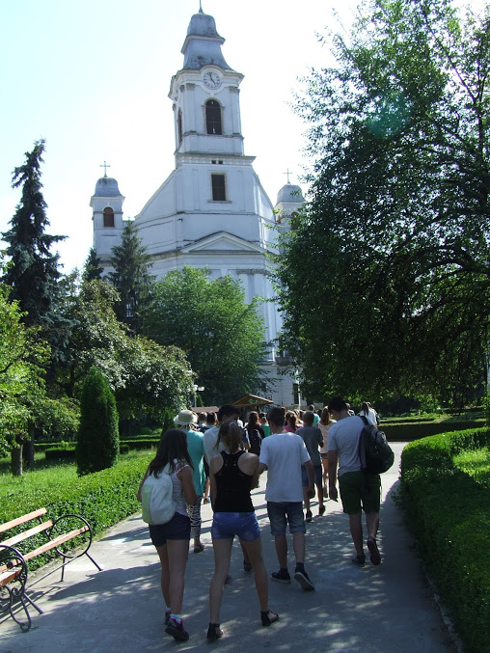


Szamosújvár
A Szamosújvári Örmény Katolikus templom

Slide 12
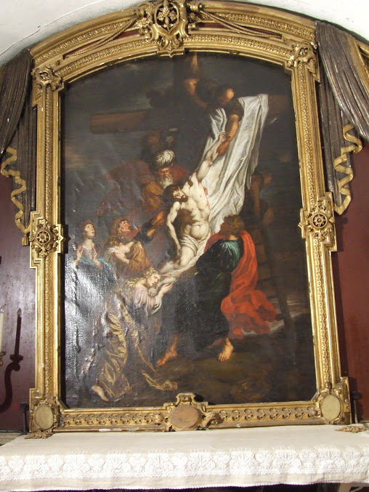

A Rubens kép

Slide 13
3. nap
Először Boncza Berta kastélyában voltunk, ahol meghallgattuk a kastély történetét és sokat megtudtunk Ady és felesége kapcsolatáról.
Utána Nagyváradon voltunk a székesegyházban, megnéztük a kincstárat, azon belül pedig Szent László hermát. Később a belvárosban látogattunk meg a nevezetességeket. Végül a belvárosban szabad foglalkozás volt egy rövid szabad sétára is lehetőség volt.

Slide 14
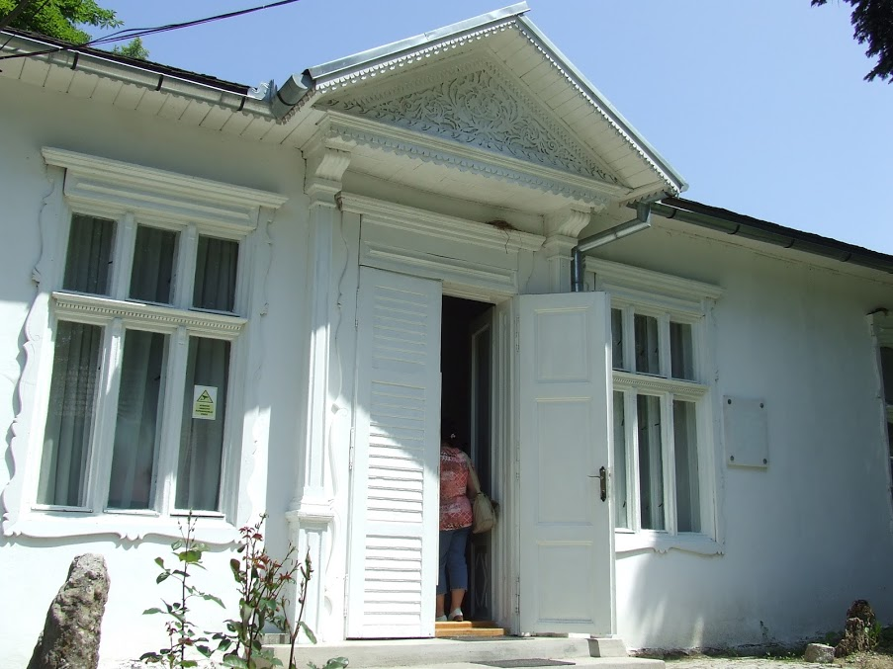
Képek a 3. napról
A Boncza kastély

Slide 15
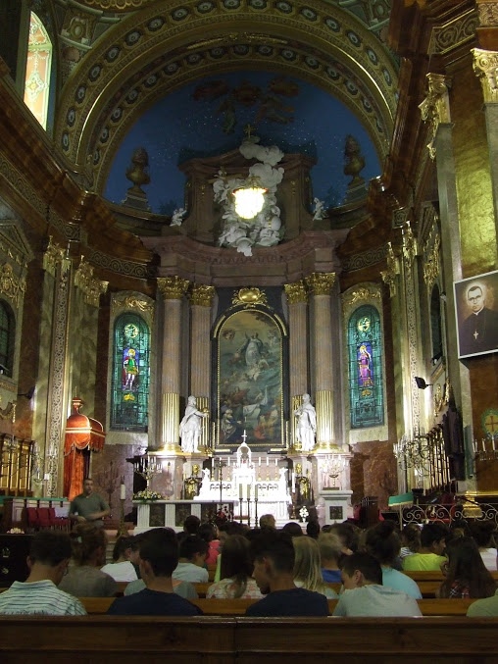
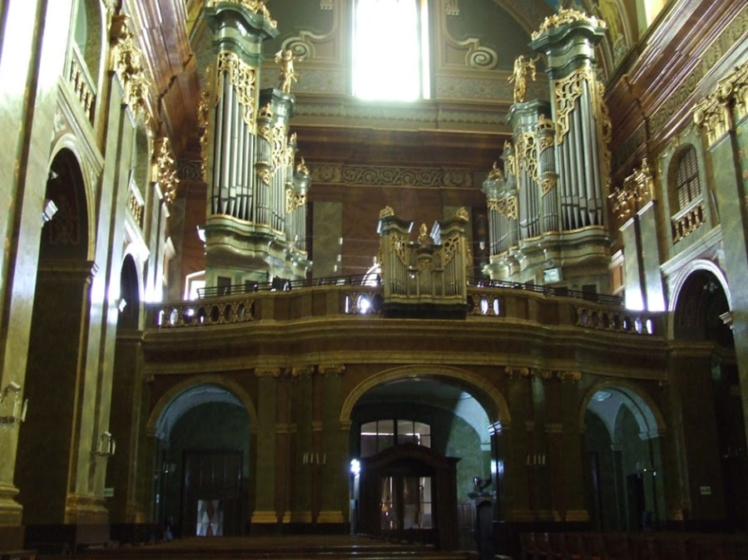
A nagyváradi székesegyház

Slide 16


Slide 17
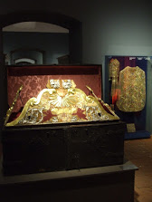
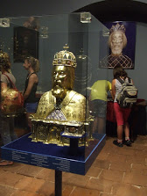
A székesegyház kincstára

Slide 18
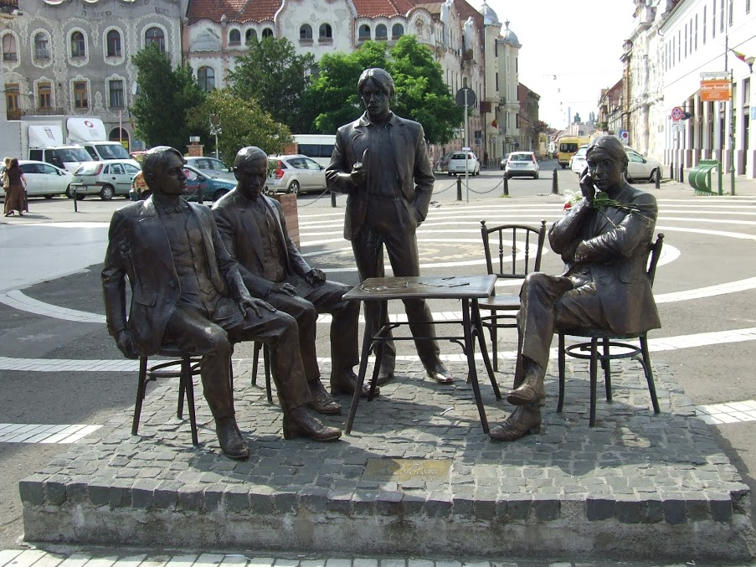
Köszönjük a figyelmet

